Slide 1

ZÁKLADNÍ ŠKOLA SLOVAN, KROMĚŘÍŽ, PŘÍSPĚVKOVÁ ORGANIZACE
ZEYEROVA 3354, 767 01 KROMĚŘÍŽ
projekt v rámci vzdělávacího programu
VZDĚLÁNÍ PRO KONKURENCESCHOPNOST
ŠABLONA ČÍSLO: III/2
NÁZEV: INOVACE A ZKVALITNĚNÍ VÝUKY PROSTŘEDNICTVÍM ICT
PŘEDMĚT: Chemie
ROČNÍK: osmý
TÉMA: Vodík
AUTOR: Mgr. Pavla Krásná
DATUM VYTVOŘENÍ: 4. 2. 2012
VY_32_INOVACE_41_PK

Slide 2
Anotace
Výukový materiál je určen pro žáky osmého ročníku. Je zpracován jako prezentace v PowerPointu. Obsahuje výklad učiva vodík a úkoly k procvičení. Úkoly k procvičení mohou sloužit jako samostatná práce nebo jako domácí úkol. Jsou doplněny výsledky.
Pilotáž
Materiál byl pilotován v jedné třídě osmého ročníku. Žáci ocenili prezentaci, která vedla k názornějšímu vysvětlení učiva. Byli seznámeni s nejjednodušším chemickým prvkem – vodíkem, jeho výskytem, vlastnostmi , přípravou , sloučeninami a použitím. Úkoly k procvičení byly použity jako opakování na konci vyučovací hodiny. Prezentace byla doplněna vhodnými obrázky, podle kterých žáci spolupracovali a doplňovali učivo. Žáci ocenili i pokus na přípravu vodíku.

Slide 3
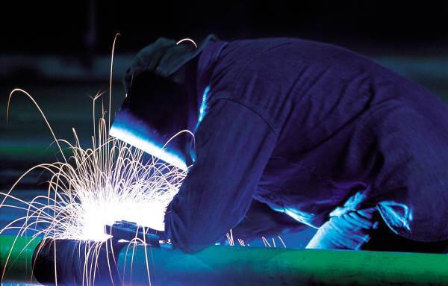
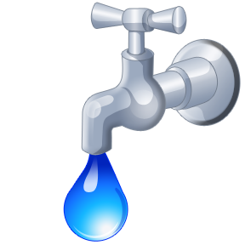
Vodík

Slide 4
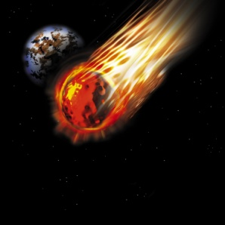

Vodík
Výskyt:
- ve vesmíru
- ve sloučeninách
( voda, kyseliny, bílkoviny...)
Vlastnosti:
- bezbarvý plyn, bez zápachu
- hořlavý, se vzduchem tvoří
výbušnou směs
2 H₂ + O₂ 2 H₂O

Slide 5

- menší hustota než vzduch
- tvoří dvouatomové molekuly H₂
Pokus : Laboratorní příprava
Zn + 2 HCl → H₂ + ZnCl₂
chlorid zinečnatý

Slide 6
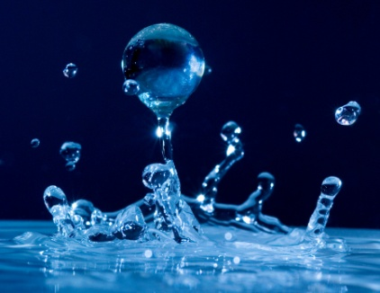
Průmyslová výroba:
- ze zemního plynu
- rozkladem vody
Přepravuje se stlačený v červeně označených ocelových lahvích

Slide 7



Sloučeniny vodíku:
voda H₂O
amoniak NH₃ (čpavek)
peroxid vodíku H₂O₂

Slide 8

- výroba sloučenin – amoniaku, chlorovodíku
Použití:
- s kyslíkem ke sváření a řezání kovů
- výroba ztužených pokrmových tuků
- dříve jako náplň vzducholodí
- palivo budoucnosti

Slide 9
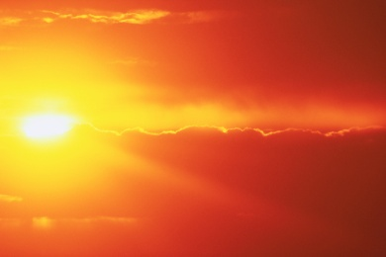
Zajímavosti:
Vodík se používal jako náplň do vzducholodí, než došlo k výbuchu vzducholodi Hindenburg r. 1937.
Slunce je tvořeno převážně vodíkem, probíhají na něm reakce za uvolnění obrovského množství energie.
Vodíková bomba – hrozba pro lidstvo

Slide 10

Procvičení:
1. Doplň:
Mg + 2 HCl
H₂ + MgCl₂
chlorid hořečnatý
2. Doplň:
Značka vodíku je …….
Protonové číslo Z = ….
Počet valenčních e⁻ je …....
Vodík je … plyn.
Hustotu má ….. než vzduch.
Tvoří ……..H₂.
Používá se …….
H
1
1
bezbarvý
menší
dvouatomové
s kyslíkem ke sváření kovů

Slide 11
Zdroje:
Mgr. ŠIBOR, J. Ph.D., Mgr. PLUCKOVÁ, I. Ph.D., Mgr. Mach, J. Chemie pro 8. ročník - Úvod do obecné a anorganické chemie, 1. vyd. Brno: Nová škola, s. r. o., 2010. ISBN 9788072891337. s. 48, 49
www.office.microsoft.com

